Slide 1

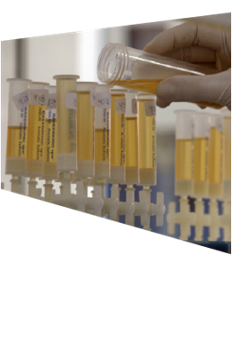
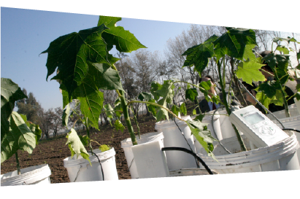

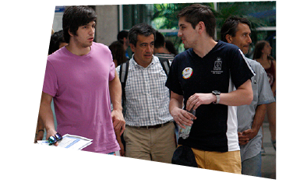



Charla motivacional 4ºs
Egresando de la enseñanza media opción PSU
ORIENTACIÓN y UTP 2017
ORIENTACIÓN 2017

Slide 2

Ha llegado el momento de elegir qué hacer

Slide 3

Te bombardearán de información

Slide 4






Tu entorno quiere que elijas una opción

Slide 5

Es
DEMASIADA
PRESIÓN

Slide 6

TRANQUI…

Slide 7
Evalúa las OPCIONES
No sólo existen las universidades

Slide 8
Si aún no sabes que hacer, hay distintas alternativas
Hacer un
PREU
Trabajar
Mochilear
Vender ropa por Instagram
ESTUDIAR
¿…?

Slide 9

Y cómo escoger
una carrera
ESTUDIAR

Slide 10





4. BUSCAR
5. JERARQUIZAR
6. ELABORAR UN PLAN A,B,C,…
IDENTIFICAR
INVESTIGAR
REQUISITOS DE INGRESO
PUNTAJE ÚLTIMO SELECCIONADO
EL ARANCEL
3. CONVERSAR

Slide 11
Es importante que
TE CONOZCAS
DESCUBRE tu vocación o qué te hace FELIZ

Slide 12
BUSCA CARRERAS AFINES
A TU INTERÉS
HUMANIDADES Y CIENCIAS SOCIALES
CIENCIAS
ARTÍSTICO CREATIVO
SALUD
PEDAGOGÍA
INGENIERÍAS Y ADMINISTRACIÓN
Y PARA LOS QUE NO ESTÁN CLAROS
Veamos ejemplos:

Slide 13
Humanidades Y Ciencias Sociales
Trabajo Social
Sociología
Adm. Pública
Periodismo
Geografía
Derecho
Psicología
Antropología

Slide 14
Ciencias
Bioquímica
Geología
Lic. en Física
Geofísica
Química y Farmacia
Química Ambiental
Química
Astronomía
Biología en Medio Ambiente

Slide 15
Artístico / Creativo
Danza
Composición Musical
Hay distintas formas de imaginar, crear y pensar; y así hay distintos tipos de carreras:
Actuación Teatral
Artes Plásticas
Teoría de la Música
Interpretación Musical
Teoría e Historia del Arte
Diseño Teatral
Cine y TV
Diseño
Arquitectura

Slide 16
Enfermería
Fonoaudiología
Kinesiología
Nutrición y Dietética
Química y Farmacia
Obstetricia y Puericultura
Terapia Ocupacional
Medicina Veterinaria
Psicología
Odontología
Tecnología Médica
Medicina
Salud

Slide 17
Pedagogías
Ped. en Educación Media en Biología y Química
Ped. en Educación Básica
Ped. en Educación Parvularia
Ped. en Educación Media en Matemáticas y Física
Se puede optar a la pedagogía con:
Lic. en Filosofía
Lic. en Historia
Lic. en Lengua y Literatura Hispánica
Lic. en Lengua y Literatura Inglesas
Lic. en Ciencias mención Biología
Lic. en Ciencias mención Matemáticas
Lic. en Ciencias con mención en Química

Slide 18
Ingenierías y Administración
Ing. Forestal
Ing. en Sonido
Ing. Comercial
Ing. Agronómica
Ing. en Alimentos
Ing. en Recursos Naturales y Conservación de la Naturaleza
Ing. en Biotecnología Molecular
Ing. Civiles con menciones
Ing en Información y Control de Gestión
Contador Auditor
Administración Pública

Slide 19
Para los que no están claros
Bachillerato

Slide 20
Y aún no sabes dónde…

Slide 21
Elige una institución que cumpla tus expectativas

Slide 22
Te aconsejamos fijarte en:
Historia y prestigio
Acreditación
Excelencia académica
Calidad de la educación
Diversidad y pluralismo
Acreditación

Slide 23
CÓMO INGRESAR?

Slide 24
RENDIR LA PSU
INSTRUMENTOS ADMINISTRADOS Y DESARROLLADOS POR EL DEMRE.
MIDE EL CURRÍCUÑUM DE 1° A 4° MEDIO
MIDE HABILIDADES COGNITIVAS COMO: APLICAR, COMPRENDER, ANALIZAR, RECONOCER,EVALUAR,ETC.
SON 4 PRUEBAS, DOS OBLIGATORIAS Y DOS OPCIONALES.

Slide 25
PRUEBAS OBLIGATORIAS
LENGUAJE
80 PREGUNTAS
2 HORAS 30 MINUTOS
EJES TEMÁTICOS:
COMUNICACIÓN ORAL
LECTURA
ESCRITURA
MATEMÁTICA
80 PREGUNTAS
2 HORAS 40 MINUTOS
EJES TEMÁTICOS:
NÚMEROS
ÁLGEBRA
GEOMETRÍA
DATOS Y AZAR

Slide 26
PRUEBAS OPCIONALES
HISTORIA
80 PREGUNTAS
2 HORAS 30 MINUTOS
EJES TEMATICOS:
ESPACIO GEOGRÁFICO
EL MUNDO EN PRESPECTIVA HIST.
CHILE Y AMÉRICA EN PERSP. HIST.
DEMOCRACIA Y DESARROLLO
CIENCIAS
80 PREGUNTAS
2 HORAS 40 MINUTOS
54 PREGUNTAS MÓDULO COMÚN
26 PREGUNTAS MÓDULO ELECTIVO

Slide 27
EJES TEMÁTICOS CIENCIAS
BIOLOGÍA
ORGANIZACIÓN, ESTRUCTURA Y ACTIVIDAD CELULAR
FÍSICA
ONDAS- ELECTRICIDAD-MECÁNICA- ENERGÍA Y MACROCOSMOS Y MICROCOSMOS.
QUÍMICA
ESTRUCTURA ATÓMICA- QUÍMICA ORGÁNICA Y REACCIONES QUÍMICAS Y ESTEQUIMETRÍA.
PROCESOS Y FUNCIONES VITALES- BIOLOGÍA HUMANA Y SALUD-HERENCIA Y EVOLUCIÓN Y ORGANISMO Y AMBIENTE.

Slide 29
Ingreso Regular
Puntaje mínimo:
450 puntos para postular
¿Cómo calculo mi puntaje ponderado?
¿Cómo calculo mi puntaje promedio?
¿Cómo hago mi postulación?

Slide 30
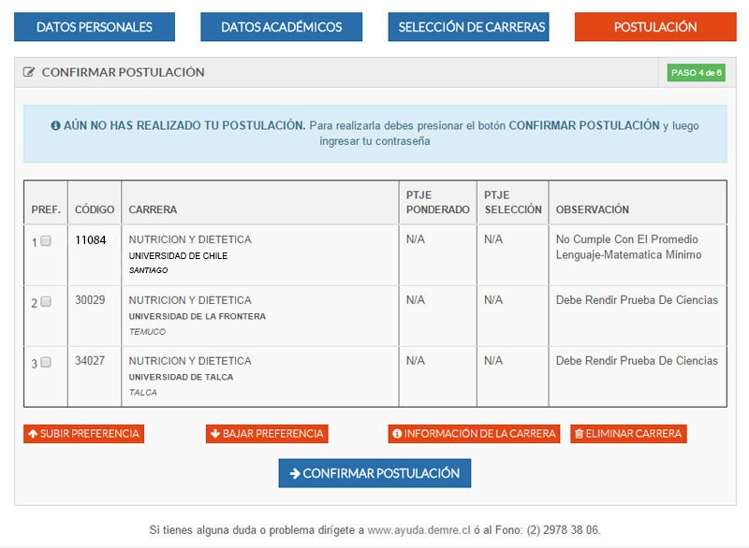
¿Cómo hago mi postulación?
www.demre.cl
ASISTENTE A LA POSTULACIÓN

Slide 31
¿Cómo hago mi postulación?
Es muy importante que sepas:
El orden de preferencia importa
Se debe JERARQUIZAR, la primera opción es lo que más te gusta. La segunda opción es lo que quieres solo si no quedas en la primera opción. La tercera opción es lo que quieres solo si no quedas en la primera ni en la segunda y así con las siguientes opciones.
Al quedar seleccionad@ en alguna opción SE ELIMINAN las que estaban más abajo en orden de preferencia y podrías quedar en LISTA DE ESPERA en las preferencias superiores

Slide 32
¿Cómo hago mi postulación?
Algunas instituciones tienen restricciones según el orden de preferencia
Se debe POSTULAR en los plazos establecidos y luego si eres seleccionad@, tendrías que MATRICULARTE para hacer efectiva la vacante.
Puedes modificar la postulación tantas veces como quieras DENTRO del plazo que permita el sistema. La última postulación será la definitiva.

Slide 33


Slide 34
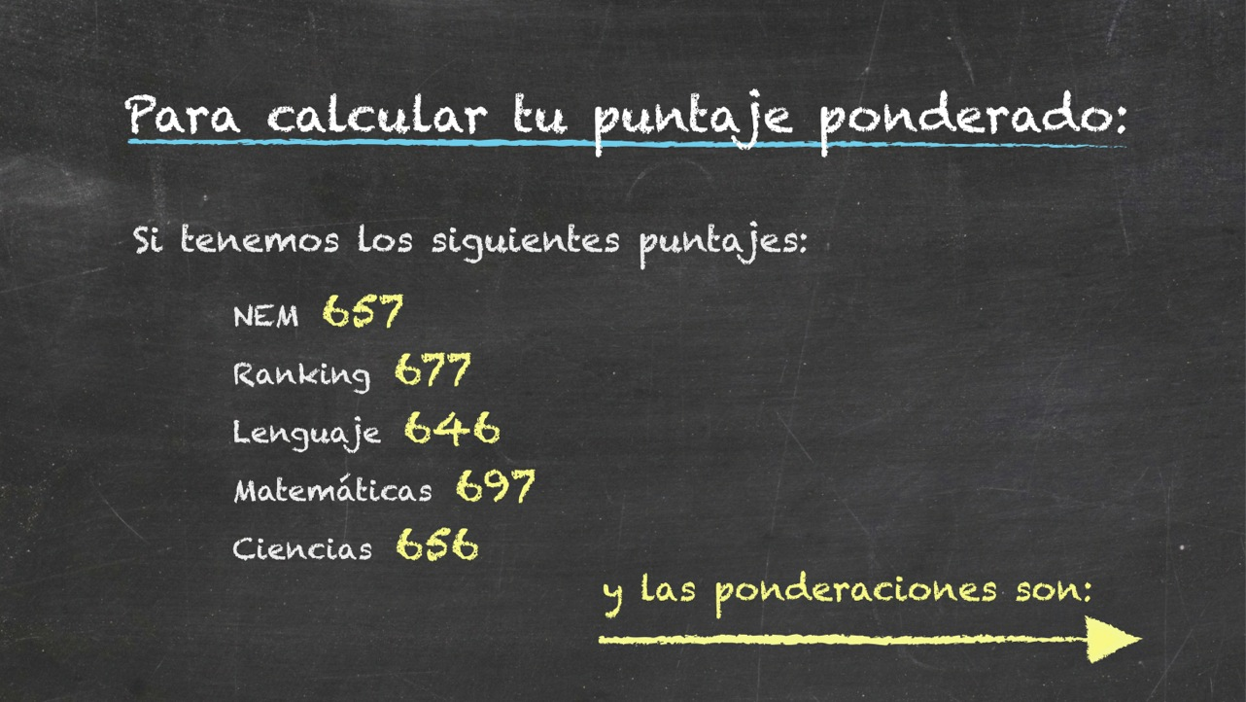

Slide 35
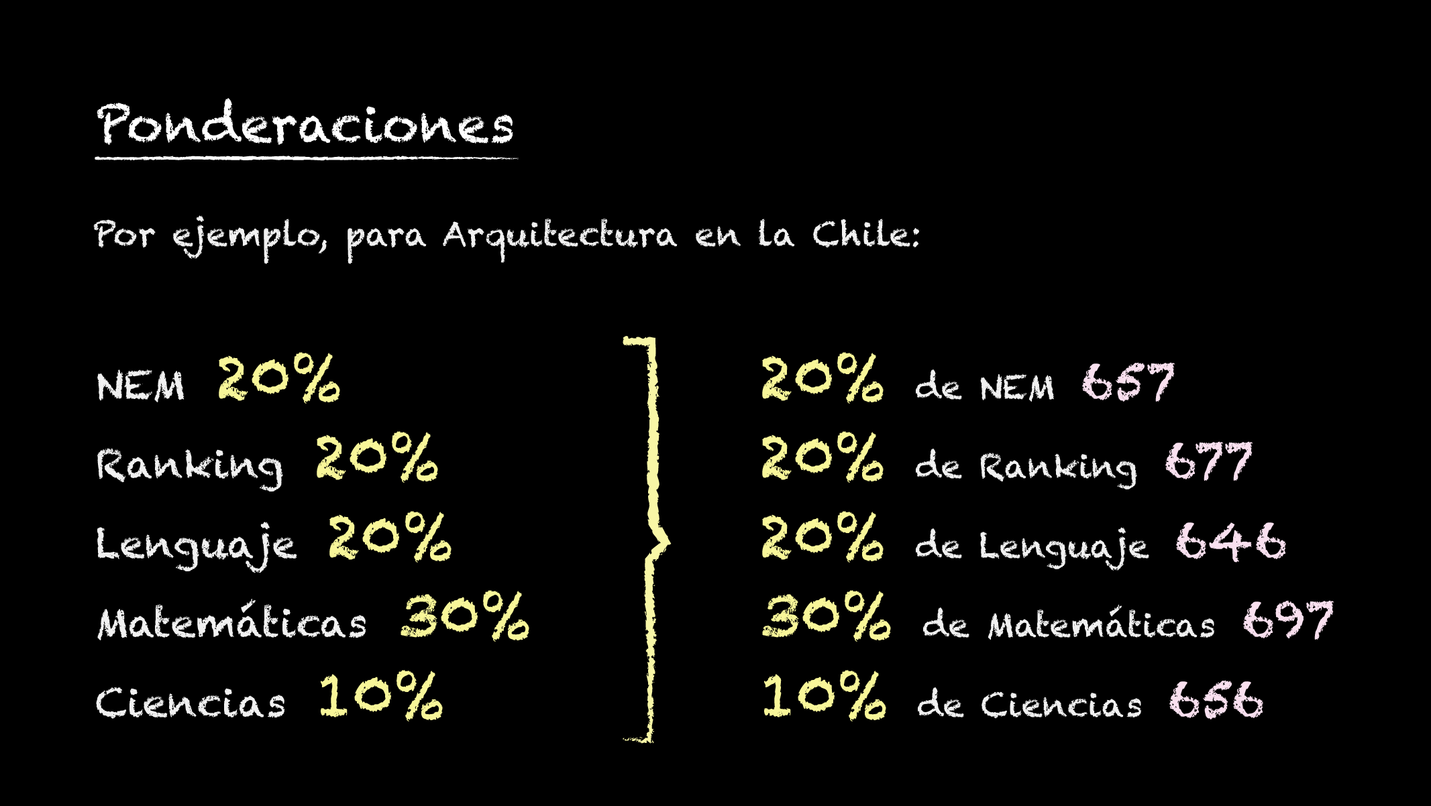


Slide 36
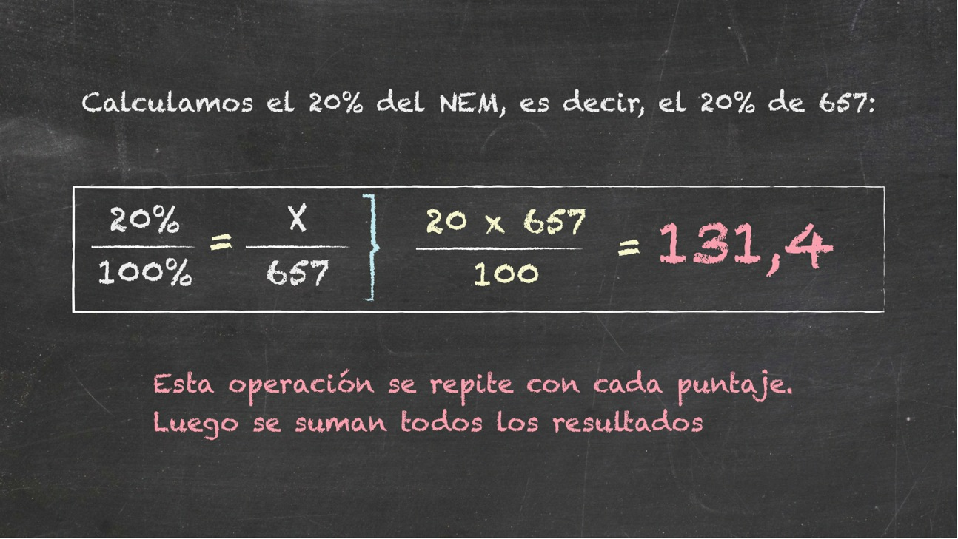

Slide 37
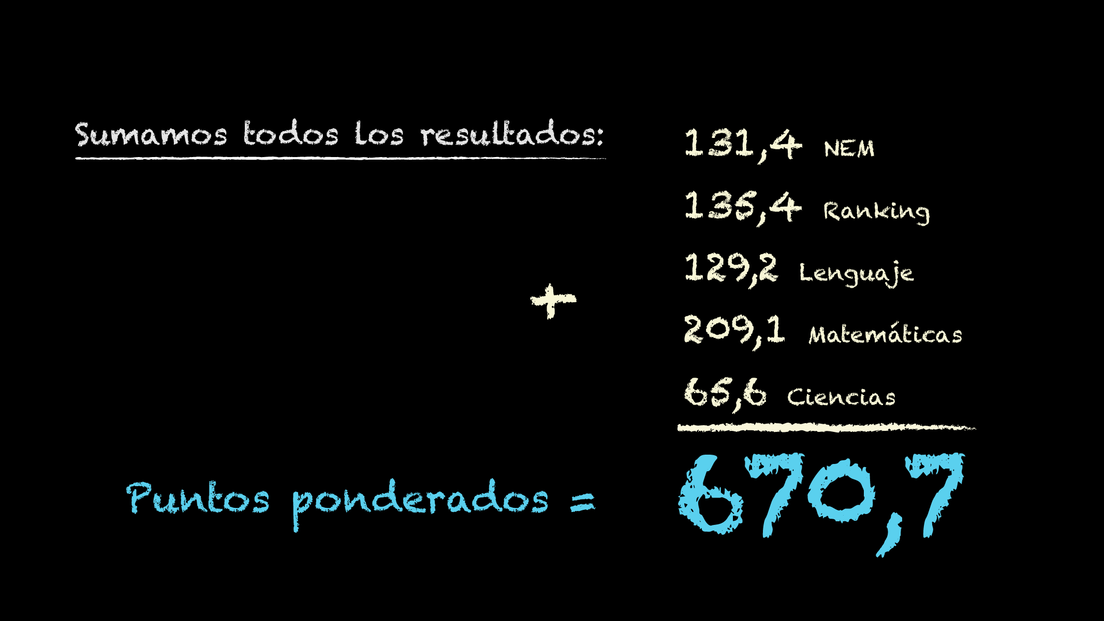

Slide 38


Slide 39
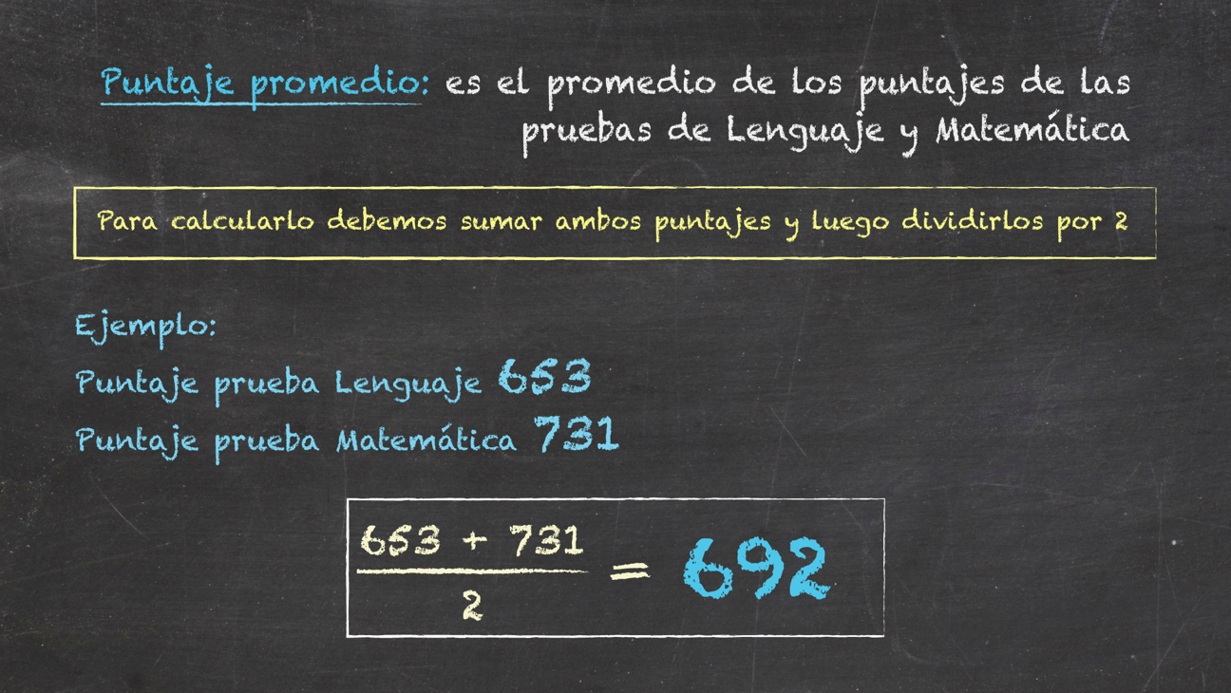

Slide 40


Las instituciones tienen Ingresos Especiales
Ingreso Prioritario de equidad Educativo (SIPEE)
Deportistas destacados
Ingresos étnicos
Inclusión y talento

Slide 41
¿Cómo FINANCIO?

Slide 42





Financimiento

Slide 43
Gratuidad
www.gratuidad.cl
¿Para quién es la gratuidad?
¿Cómo postulo?
¿Cuándo postulo?
Para quienes se encuentren dentro de los 5 primeros deciles
Ingresando en www.becasycreditos.cl
Durante el segundo semestre, antes de rendir la PSU
inacimiento

Slide 44
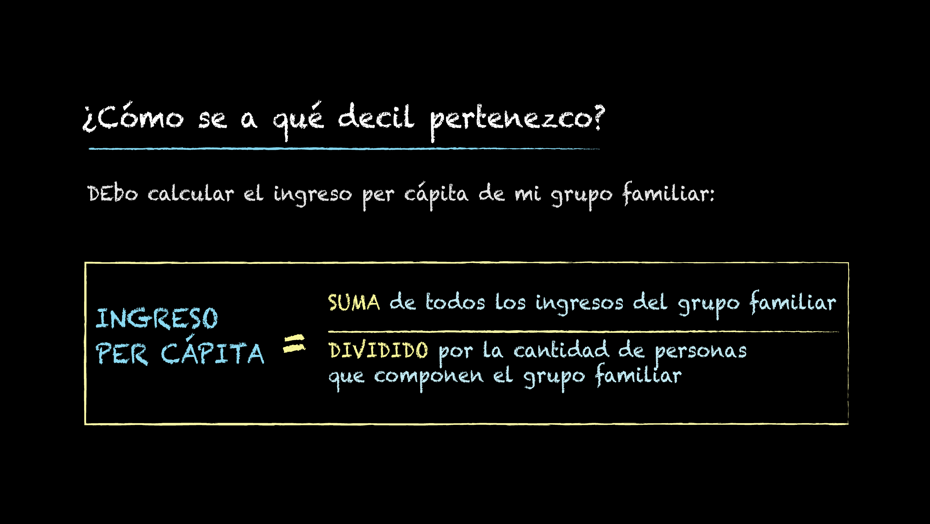

Slide 45
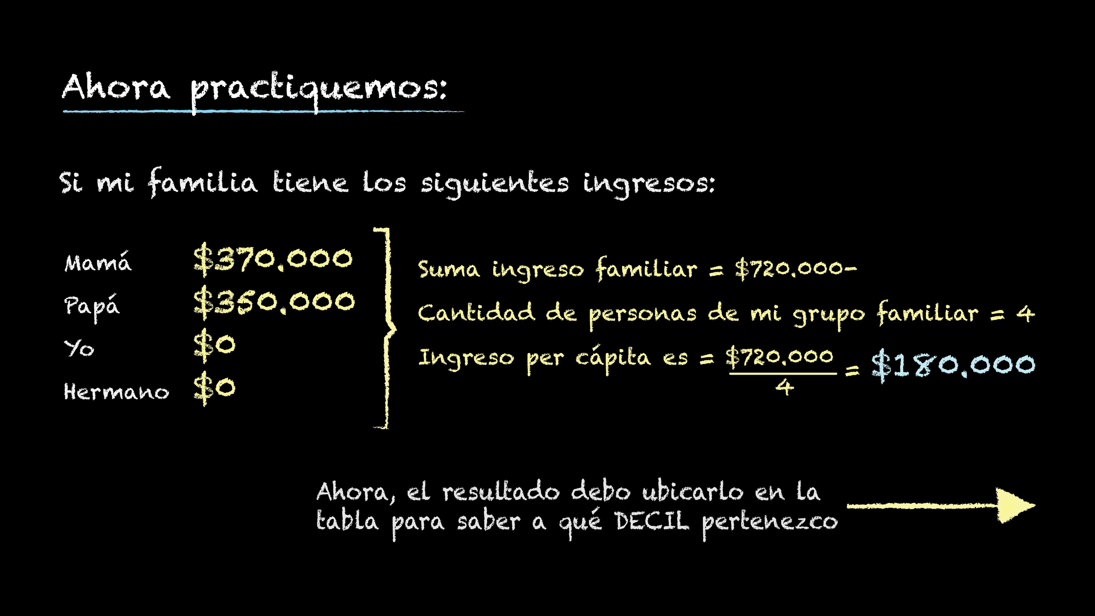

Slide 46
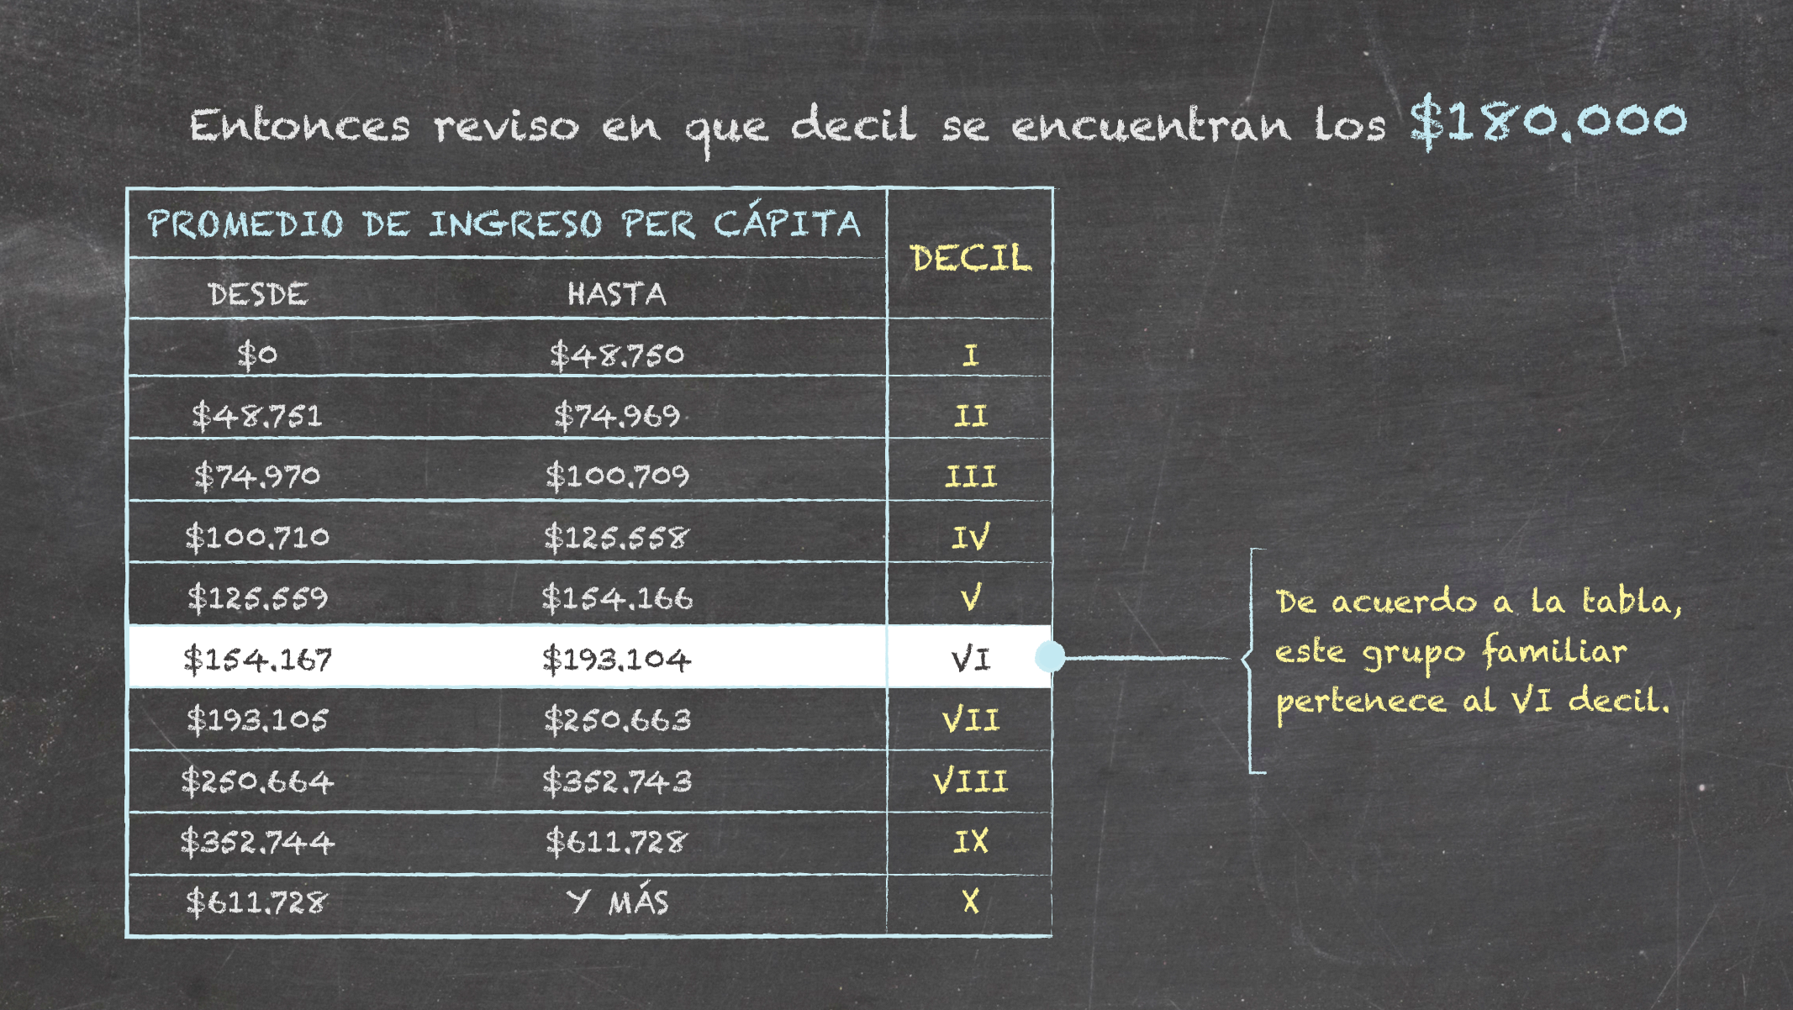

Slide 47
Créditos
Fondo Solidario
CAE
www.becasycreditos.cl

Slide 48


BECAS
BECAS INTERNAS DE LAS PROPIAS CASAS DE ESTUDIOS
BECAS MINEDUC
BECAS JUNAEB
Becas

Slide 49
MINEDUC
Becas de Arancel (Se postula a través de FUAS, en los plazos indicados por el Ministerio de Educación)
Beca Bicentenario
Beca Excelencia Académica
Beca Juan Gómez Millas
Beca Puntaje PSU
Beca Hijo Profesionales de la Educación
Beca Vocación de Profesor – Pedagogías
Beca Vocación de Profesor – Licenciaturas
Beca de Discapacidad
Beca de Articulación
JUNAEB
Becas de Mantención JUNAEB
Beca Indígena
Beca Presidente de la República
Beca de Mantención para la Educación Superior
Beca Integración Territorial
Beca Chaitén
Beca Patagonia Aysén
Beca Polimetales de Arica
BAE (ex PAE )
www.becasycreditos.cl

Slide 50
FECHAS IMPORTANTES
N° | FECHA | ACCIÓN
1 | 13 ABRIL | PUBLICACIÓN CONTENIDOS DEMRE
2 | 01 JUNIO | PUBLICACIÓN REGLAS Y NÓMINA CARRERAS Y POND.
3 | 05 JUNIO | INICIO INSCRIPCIÓN VÍA INTERNET
4 | 04 AGOSTO | FINLIZA ETAPA INSCRIPCIÓN VÍA INTERNET
5 | 21 SEPTIEMBRE | PUBLICACIÓN DEFINITICA CARREREAS,VACANTES Y PON
6 | 02 NOVIEMBRE | SIMULADOR RANKING NOTAS Y PUBL. LOCALES REND.
7 | 06 NOVIEMBRE | SIMULADOR AISTENTE POSTULACIÓN
8 | 09 NOVIEMBRE | PUBLICACIÓN SERVICIOS Y BENEFICIOS UNIV.
9 | 26 NOVIEMBRE | RECONOCIMIENTO SALAS

Slide 51
N° | FECHA | ACCIÓN
10 | 27 NOVIEMBRE | RENDICIÓN PRUEBA LENGUAJE Y CIENCIAS
11 | 28 NOVIEMBRE | RENDICIÓN PRUEBA MATAMÁTICA E HISTORIA
12 | 14 DICIEMBRE | PUBLICACIÓN INSTRUCCIÓN MATRÍCULAS
13 | 26 DICIEMBRE | PUBLICACIÓN RESULTADOS PUNTAJES
14 | 26 DICIEMBRE | INICIO PERÍODO POSTULACIONES Y VERIFICIÓN PTJE.
15 | 27 DICIEMBRE | ÚLTIMO DÍA VERIFICACIÓN DE PUNTAJES
16 | 30 DICIEMBRE | FIN PERÍODO POSTULACIONES
17 | 16 ENERO | PUBLICACIÓN RESULTADOS SELECCIÓN
18 | 17 ENERO | VERIFICCIÓN RESULTADOS SELECCIÓN
19 | 17 ENERO | INICIO MATRÍCULAS PRIMERA ETAPA
20 | 17 ENERO | INICIO ETAPA DE TRETRACTO
21 | 19 ENERO | FIN PRIMERA ETAPA MATRÍCULAS
22 | 22 ENERO | INICIO SEGUNDA ETAPA MATRÍCULA
23 | 26 ENERO | FIN SEGUNDO P. MATRÍCULA FIN PERÍODO RETRACTO

Slide 52


MÁS INFORMACIÓN
WWW.DEMRE.CL
WWW.FUTUROMECHON.CL
WWW.MIFUTURO.CL

